Slide 1
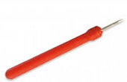
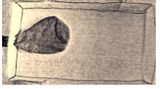
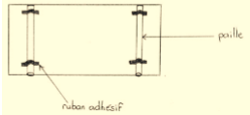
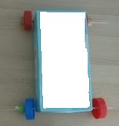
6/Voiture à réaction.
Notion scientifique :
utiliser des procédés empiriques pour faire fonctionner des mécanismes simples
Compétences, Utiliser des matériaux, des objets techniques simples, des techniques de fabrication.
- Utiliser des outils ciseaux, règle, gabarits…
- Respecter une fiche de montage, de fabrication..
1
2
3
4
5
6

